Slide 1
Resultados de la semana en curso y programación de la semana 49 de 2016 V1
02/12/2016
1
1
Notes:
1

Slide 2
Resultados de la semana en curso:
Comentarios generales
02/12/2016
2
2

Slide 3
Resumen semana actual N° 48
El despacho durante la semana ha sido con recursos renovables, aunque se han despachado algunas unidades térmicas por prueba.
Durante la semana se han ido cerrando los vertederos en todas las centrales.
Cuando el río negro finalizo el vertido en sus centrales se pudo coordinar con CTM para interrumpir el vertido de SG
Comenzaron las pruebas del CC aunque no entregaron energía al sistema.
Se devolvió al la unidad CTR 1 aunque queda pendiente la prueba de funcionamiento por 12 horas a pleno

Slide 4
Perspectivas para la semana 49
A la fecha no hay previsiones de precipitaciones de relevancia para ninguna de las cuencas.
Se esperan temperaturas cercanas a los 30 °C a partir del viernes hasta el lunes.
La previsión de Generación eólica es del orden de los 65 GWh para la semana equivalentes a un 35 % de factor de planta
Se cuenta con 26 GWh de desvíos operativos los que se acaba de coordinar para introducirlos al sistema a partir de mañana sabado.
Se preve que el lunes puedan comenzar las inyecciones de potencia del CC

Slide 5
Modelos
SIMSEE: el modelo en su corrida sin el actor exportación disponible, comienza realizando un vertido importante en Bonete y Salto hasta alcanzar las cotas máximas de operación sin vertimiento de estas centrales, luego encuentra un equilibrio entre todas las hidráulicas, despachando los motores de la Central Batlle sobre el fin de semana.
La corrida con el actor exportación disponible comienza exportando mientras las cotas de Bonete y Salto están por encima de las cotas máximas de operación sin vertimiento, luego encuentra un equilibrio entre todas las hidráulicas y sobre el final de la semana como en el caso anterior despacha los motores de la Central Batlle.

Slide 6
DESPACHO PROPUESTO

Slide 7
Resultados de la semana en curso:
Comparación ejecutado-programado
.
02/12/2016
7
7

Slide 8
Datos globales semanales (jueves)

Slide 9
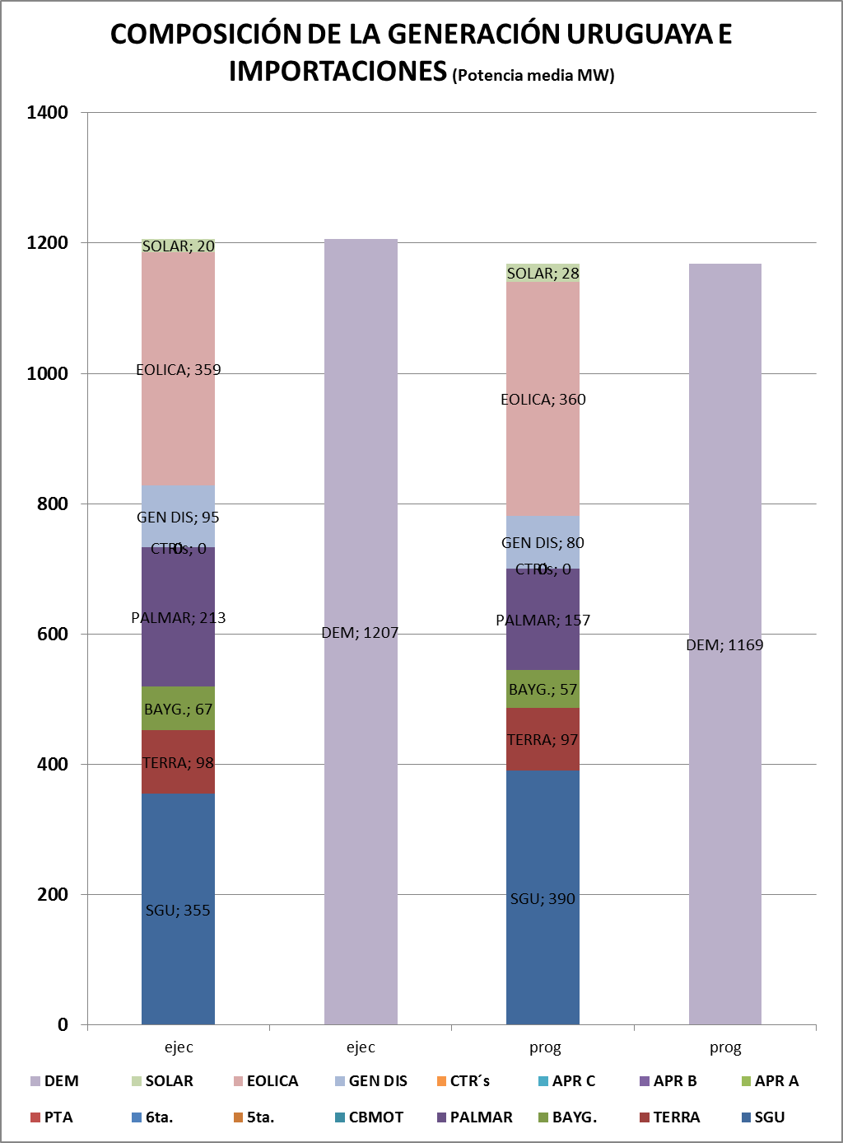
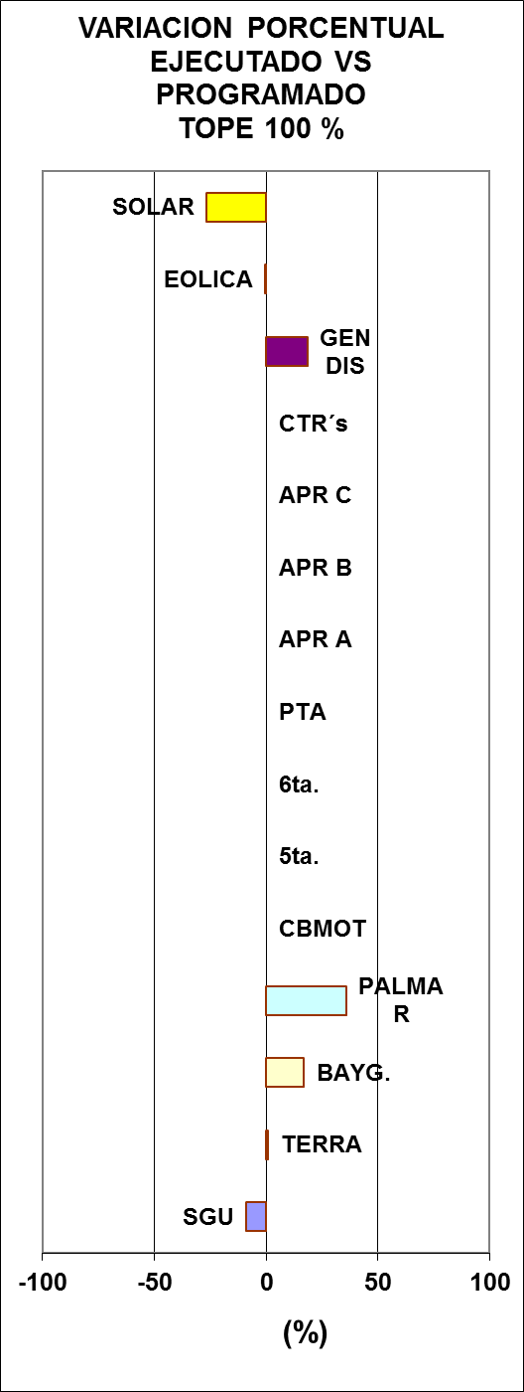
Datos globales semanales (jueves) Comparación previsto-ejecutado producción

Slide 10
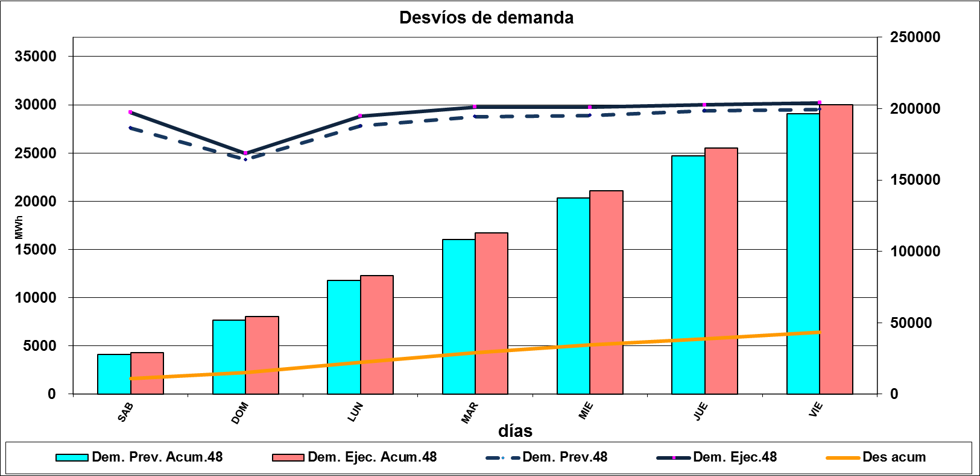
Evolución de la demanda

Slide 11
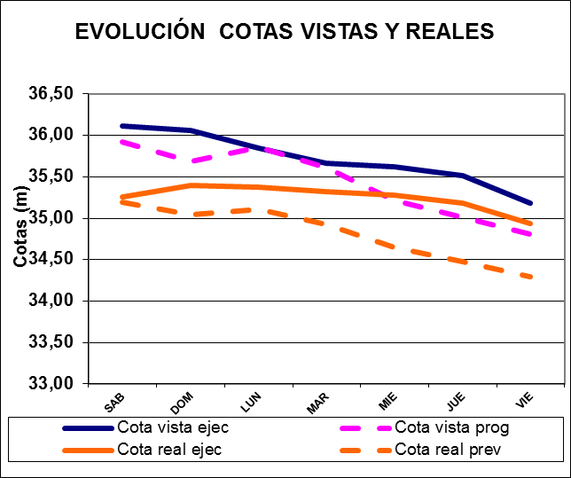
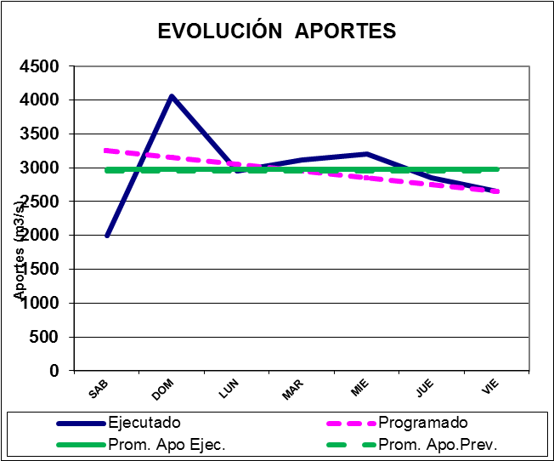
COMPARATIVO DE APORTES DE CENTRALES HIDRAULICAS
SALTO GRANDE

Slide 12
RIO NEGRO

Slide 13
Previsión aportes Salto Grande (Fuente CTM, viernes)

Slide 14
Semana próxima
02/12/2016
14
14

Slide 15
Previsiones de generación eólica fecha 01/12 (jueves)

Slide 16
Previsiones de generación eólica fecha 25/11 (viernes)

Slide 17
Previsión temperaturas (Accuweather, viernes)

Slide 18
Precipitaciones previstas para los próximos días, Fuente INMET (actualizado viernes)

Slide 19
Previsión precipitaciones acumuladas INMET y CPTEC (viernes)

Slide 20
Programación semanal
2016-49
02/12/2016
20
20
Notes:
20

Slide 21
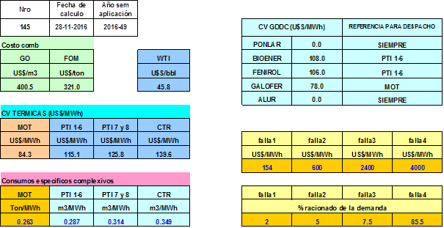
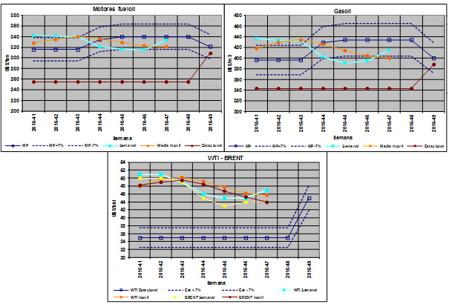
COSTO GENERACIÓN TÉRMICA

Slide 22
MODELOS

Slide 23
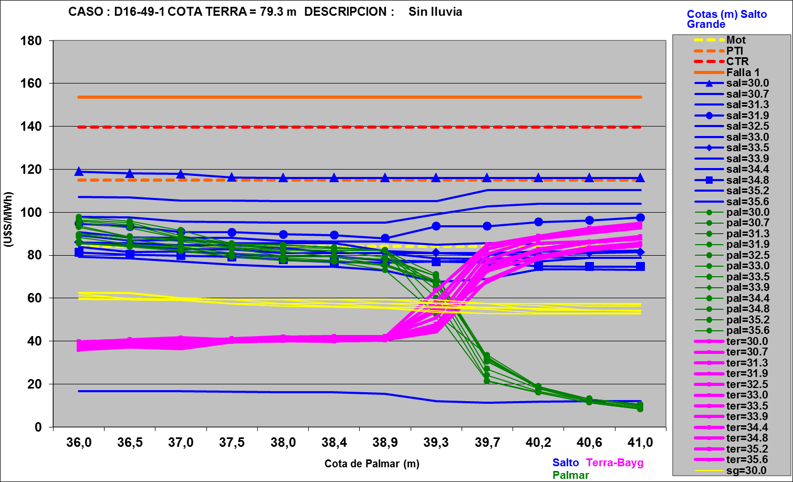
MEDIANO PLAZO SIN EXPORTACIÓN

Slide 24
CPC, caso libre

Slide 26
SimSEE libre S/E

Slide 28
Ídem caso anterior pero incorporando los desvíos operativos

Slide 30
Mensual

Slide 31
Programa de generación de la semana 49/16:
02/12/2016
31
31

Slide 32
Programa semanal (viernes)

Slide 33
Datos energéticos diarios

Slide 34
Datos hidráulicos diarios

Slide 35
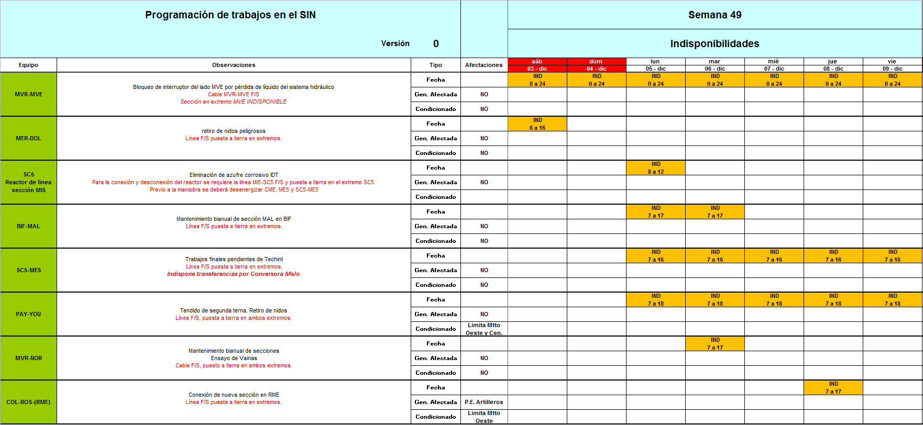
Principales trabajos en la red de Transmisión

